Slide 1
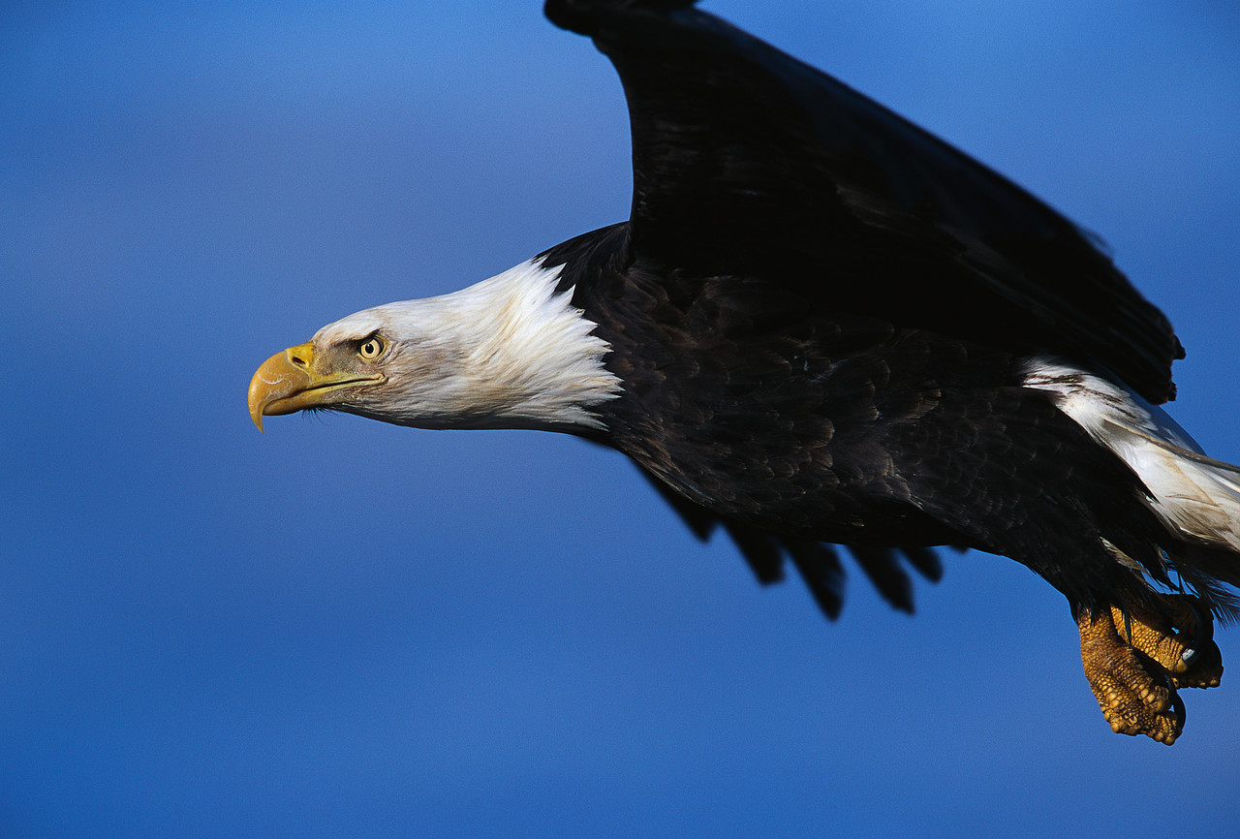

Η Ιστορία του Αετού…
This show was edited by Mike:
ruppi_scifi@yahoo.de

Slide 2
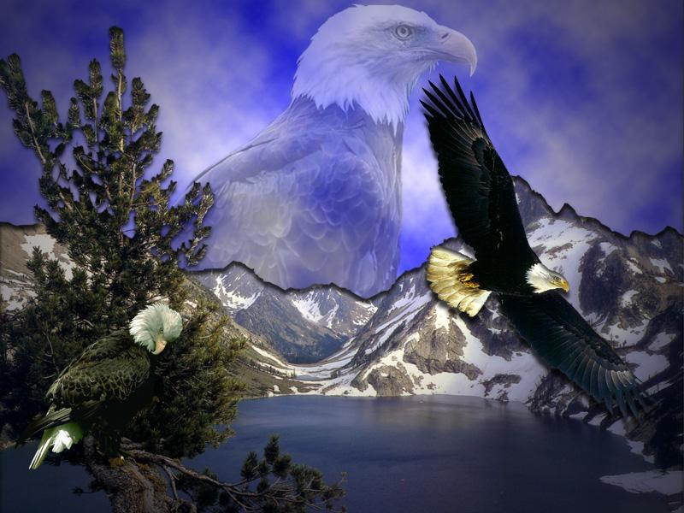
Ο Αετός είναι ο μακροβιότερος από τα
Αρπακτικά πτηνά.
Notes:
The eagle has the longest life-span of its’ species

Slide 3
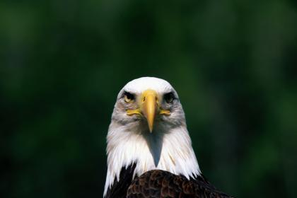
Μπορεί να ζήσει μέχρι 70 χρόνια!
Αλλά για να φθάσει σε αυτή την ηλικία
πρέπει να πάρει μια σκληρή απόφαση.
Notes:
okay

Slide 4
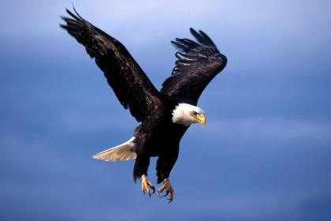
Στα 40 του.
Τα μακριά & ευέλικτα νύχια του δεν μπορούν πλέον να
αρπάξουν τη λεία του για να τραφεί.
Notes:
In its’ 40’s
Its’ long and flexible talons can no longer grab prey which serve as food

Slide 5
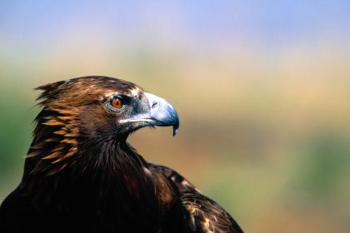
Το μακρύ & κοφτερό ράμφος του γίνεται πολύ κυρτό.
Notes:
Its’ long and sharp beak becomes bent

Slide 6
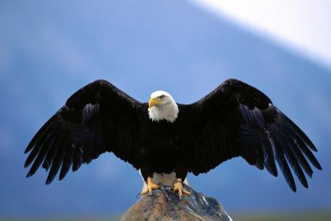
Τα υπερήλικα & βαριά φτερά του,
που οφείλονται στα πυκνά πούπουλα,
κολλάνε στο στήθος του & τον
δυσκολεύουν στο πέταγμα.
Notes:
Its’ old-aged and heavy wings, due to their thick feathers, become stuck to its’ chest and make it difficult to fly

Slide 7
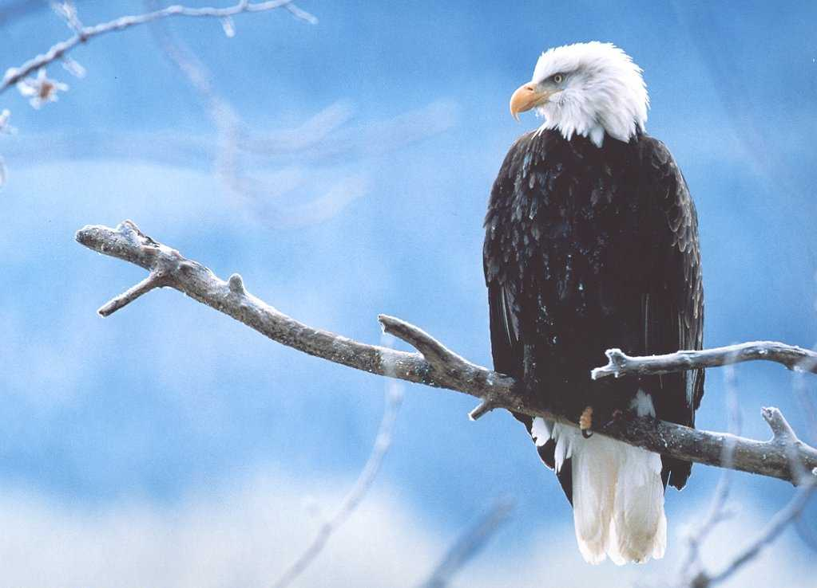
Του μένουν ,λοιπόν, δύο επιλογές: να πεθάνει ή να περάσει μια επώδυνη διαδικασία αλλαγής που διαρκεί 150 μέρες.
Notes:
okay

Slide 8
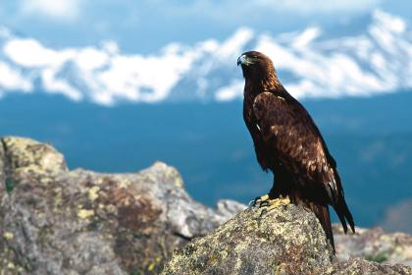
Η διαδικασία απαιτεί να πετάξει στην κορυφή
ενός βουνού και να παραμείνει στη φωλιά του.
Notes:
The process requires that the eagle fly to a mountain top and sit on its’ nest

Slide 9
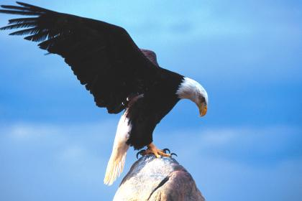
Εκεί ο Αετός χτυπάει το ράμφος του σε ένα βράχο
μέχρι να το αποκόψει.
Notes:
There the eagle knocks its’ beak against a rock until it plucks it out

Slide 10
Αφού το αποκόψει, ο Αετός θα περιμένει να φυτρώσει
καινούργιο και έπειτα θα αποκόψει τα νύχια του.
Notes:
After plucking it out, the eagle will wait for a new beak to grow back and then it will pluck out its’ talons

Slide 11
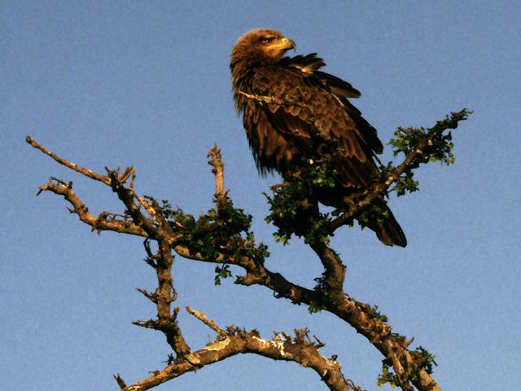
Αφού φυτρώσουν τα καινούργια του νύχια, ο Αετός αρχίζει να μαδάει τα γερασμένα του φτερά.
Notes:
When its’ new talons grow back, the eagle starts plucking its’ old-aged feathers

Slide 12
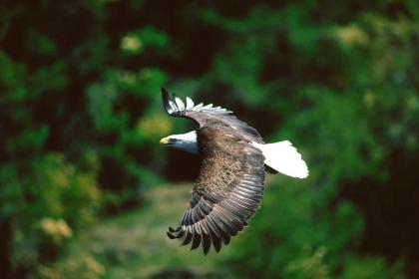
Μετά από πέντε μήνες, ο Αετός πραγματοποιεί τη διάσημη πτήση της Αναγέννησής του και ζει…
Ακόμη 30 χρόνια!
Notes:
And after five months, the eagle takes its’ famous renewal flight and lives for ….
30 more years

Slide 13
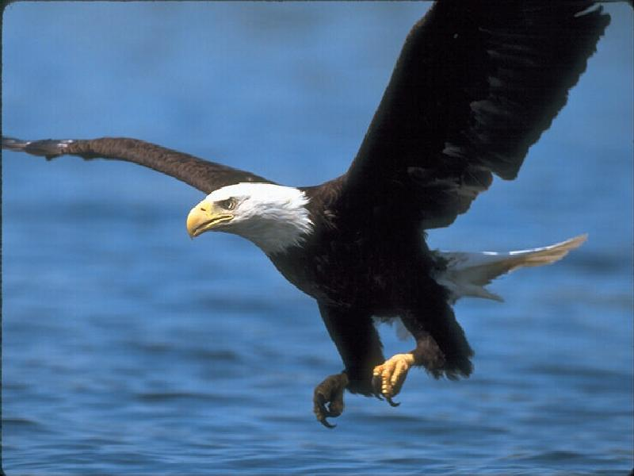
Γιατί χρειάζεται η αλλαγή;
Πολλές φορές για να επιβιώσουμε πρέπει να ξεκινήσουμε μια διαδικασία αλλαγής.
Μερικές φορές έχουμε ανάγκη να απαλλαγούμε από παλιές αναμνήσεις,
συνήθειες & ξεπερασμένες παραδόσεις.
Μόνο αν απαλλαγούμε από παλιά φορτία,
μπορούμε να εκμεταλλευτούμε το Παρόν.
Notes:
Why is renewal needed?
Many times, we have to retreat for awhile and start a renewal process
To continue taking successful flights, we sometimes need to get rid of memories, habits and other past traditions
Only freed from past burdens, can we take advantage of the valuable outcomes from a …
RENEWAL

